Slide 1
Java Web 开发
第一次课

Slide 2
Java技术学习
Java Web
开发
精通JAVA（设计模式
重构）
Java
移动应用程序
开发（j2me）
Java程序设计

Slide 3
Java Web开发是什么
往小处说：设计网页，建立网站
往大处说：建立企业级的基于Web的应用系统J2EE。例如，财大教务管理系统等、淘宝等。
这样的企业级应用有什么特点？

Slide 4
分布式系统
C/S和B/S
Client
Server
早期的分布式系统（上世纪90年代）胖客户：服务器通常承担数据存储的功能。对于业务的处理通常放在客户端。

Slide 5
分布式系统
C/S和B/S
数据服务器
Client
业务处理服务器
瘦客户：服务器承担更多的功能，如数据存储，业务处理等。客户端通常只是承担访问系统的用户界面的功能。

Slide 6
分布式系统
C/S和B/S
数据服务器
中间件
Client
业务处理服务器
瘦客户：服务器承担更多的功能，如数据存储，业务处理等。客户端通常只是承担访问系统的用户界面的功能。

Slide 7
分布式系统
C/S和B/S
数据服务器
中间件
Browser
业务处理服务器
服务器
B/S：客户端采用浏览器。好处是，不用专门在客户端的计算机上部署、维护应用程序

Slide 8
本课程Java Web开发讲什么？
1. JSP
2. Servlet
3. JavaBean
4. 数据库部分知识
5. 框架SSH
6. 项目实例

Slide 9
本课程在Java Web开发技术中的位置
Java Web开发
Struts2， Spring， Hibernate，EJB
企业级应用开发（J2EE）
基础
中小型应用开发
JSP
Servlet
Java Bean

Slide 10
Web开发技术回顾
早期： CGI技术，常用perl语言编写
ASP， ASP.net, php, JSP/servlet
框架技术:
java的SSH（Struts2+Spring+Hibernate）
脚本语言Ruby 的Ruby on Rails

Slide 11
目前流行的Java Web开发技术
采用框架技术可以使得开发更轻松：
SSH（Struts2+Spring+Hibernate）
Struts2， Spring， Hibernate，EJB
基础
JSP
Servlet
Java Bean

Slide 12
本课程计划讲授内容
1. 搭建开发/运行环境
2. Web开发模型
3. JSP
4. JavaBean
5. Servlet
6. 数据库访问
7. 框架技术
8. 项目实例

Slide 13
本课程未涉及的其他Java Web开发技术
1. 网页设计（网站美工）
2. Ajax（开发更具表现能力和交互能力网页的技术，客户端技术）
3. 数据库设计、编程
4. JSTL和EL表达式

Slide 14
现在的Web应用的开发技术，对前端和后端的分工越来越明显。
本课程只注重后端。

Slide 15
Java Web开发
--搭建运行、开发环境

Slide 16
Web应用程序是怎样运行的？
请求
Web服务器
数据库服务器
浏览器
应用程序
响应

Slide 17
Web服务器
Java Web程序要发布，必须要搭建一个运行Java Web程序的环境（服务器）。对于开发环境也类似。
提供Web应用程序运行环境的软件。
有多种Java Web服务器，Tomcat，WebLogic，JBoss等

Slide 18
Web应用程序运行环境
1. 安装JDK
（1）在d盘下新建文件夹javaweb
（2）运行安装软件
（3）配置环境变量

Slide 19
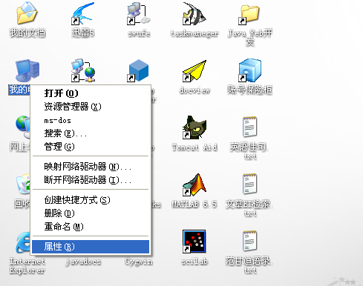
配置JDK环境变量（1）
右键点击桌面上的我的电脑
选择“属性”

Slide 20
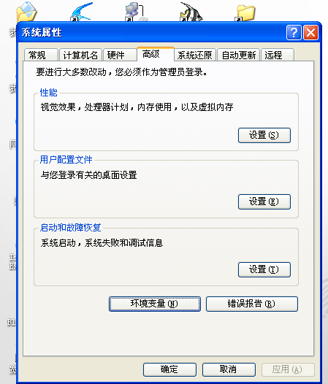
配置JDK环境变量（2）
在弹出的系统属性对话框中选择“高级”标签。
再点击“环境变量”按钮

Slide 21
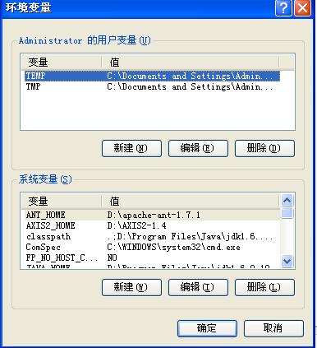
配置JDK环境变量（3）
在弹出的“环境变量”对话框的系统变量选项中
选择path变量，然后点击编辑按钮

Slide 22
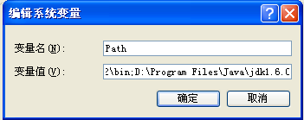
配置JDK环境变量（4）
在变量值中的字符串的最末端添加“；”
再在分号后添加jdk的bin文件夹安装路径：
在我的电脑上是
D:\Program Files\Java\jdk1.6.0_10\bin

Slide 23
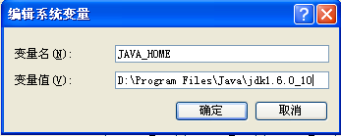
配置JDK环境变量（5）
新创建一个JAVA_HOME变量，设置变量值为jdk安装路径，
我的电脑中是
D:\Program Files\Java\jdk1.6.0_10\

Slide 24
Web应用程序运行环境
2. 安装Web服务器 （本课程安装Tomcat）
（1）将tomcat安装包解压到文件javaweb下
（2）配置环境变量

Slide 25
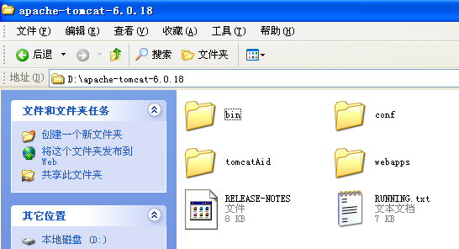
Tomcat安装图示（1）
在我的计算机上tomcat安装路径

Slide 26
Tomcat安装图示（2）
右键点击桌面上的我的电脑
选择“属性”

Slide 27
Tomcat安装图示（3）
在弹出的系统属性对话框中选择“高级”标签。
再点击“环境变量”按钮

Slide 28
Tomcat安装图示（4）
在弹出的“环境变量”对话框的系统变量选项中新建按钮

Slide 29
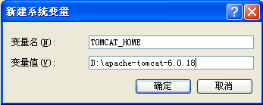
Tomcat安装图示（5）
在变量名框中输入TOMCAT_HOME
在变量值框中输入tomcat安装路径

Slide 30
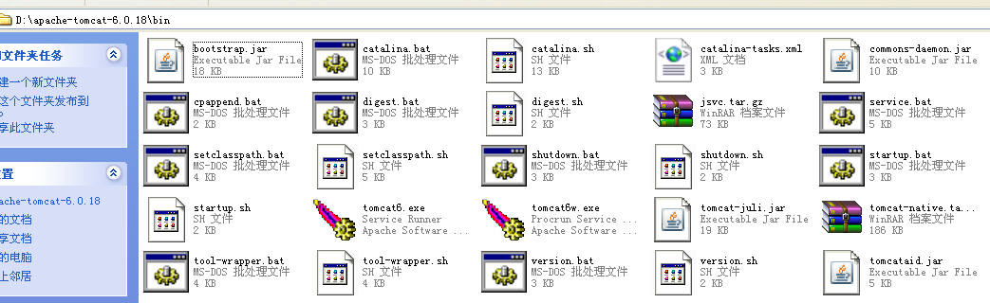
Tomcat安装图示（6）
在tomcat安装路径的bin文件夹下，运行startup.bat文件，启动tomcat

Slide 31
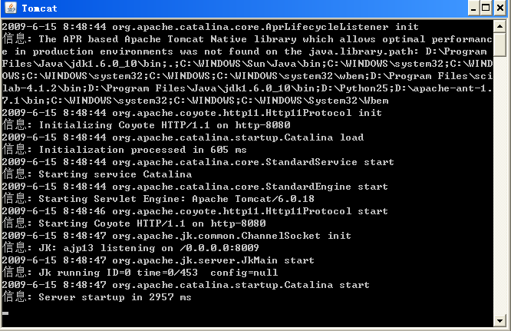
Tomcat安装图示（7）
当程序界面显示Server startup is …ms 表示tomcat服务器已经启动

Slide 32
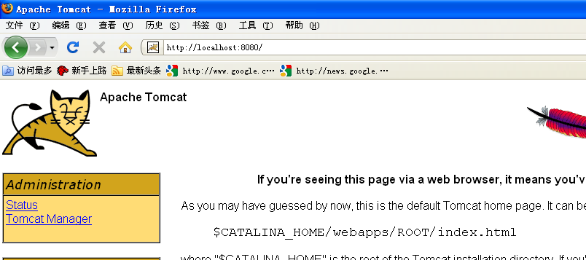
Tomcat安装图示（7）
在浏览器中输入http://localhost:8080/
如果能显示下面的内容，则表示tomcat以安装成功

Slide 33
开发环境
安装MyEclipse

Slide 34
MyEclipse使用

Slide 35
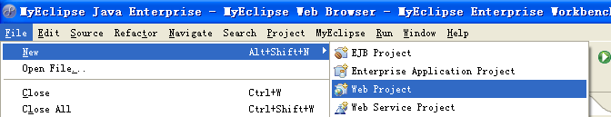
创建MyEclipse工程
1. 选择菜单File->New->Web Project

Slide 36
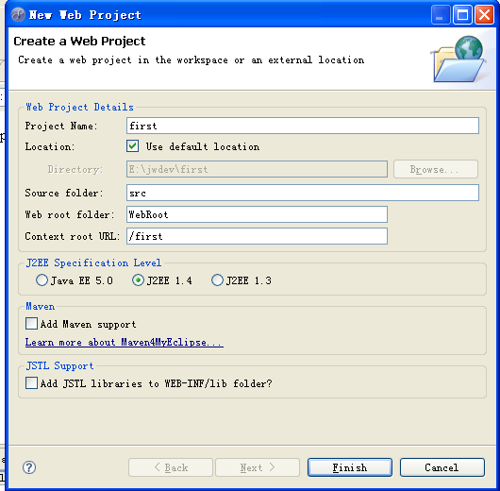
创建MyEclipse工程
2. 输入工程名

Slide 37
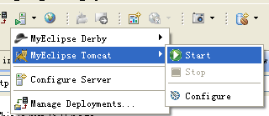
创建MyEclipse工程
3. 启动Tomcat
点击右图所示按钮，在弹出的下拉列表中选择
My Eclipse Tomcat
→start

Slide 38
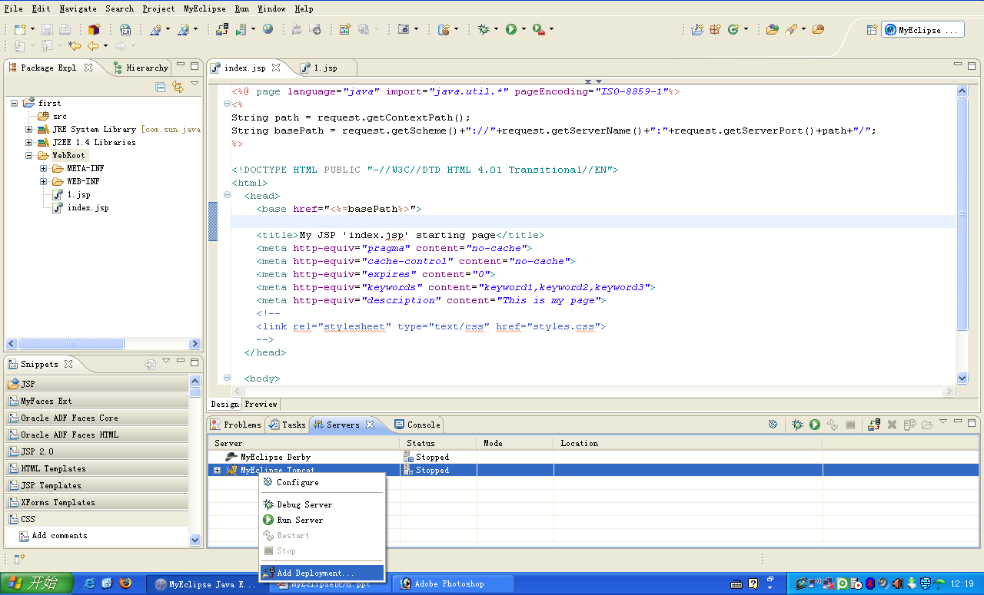
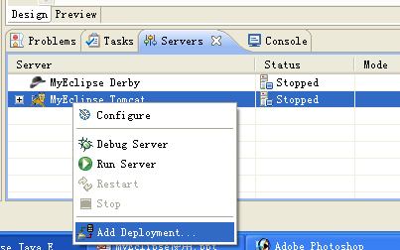
创建MyEclipse工程
4. 工程创建完成后需要将工程部署到服务器，方法如下：
在右下方的栏目中找到Server

Slide 39
创建MyEclipse工程
右键点击MyEclipse Tomcat选项，在弹出的对话框中选择ADD Deployment

Slide 40
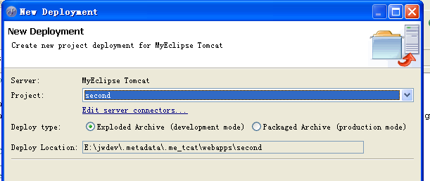
创建MyEclipse工程
在弹出的New Deployment对话框的Project中选择你新创建的工程，然后点击Finish按钮。这样工程就部署到了服务器。

Slide 41

创建MyEclipse工程
5. 点击菜单栏上的浏览器按钮

Slide 42

创建MyEclipse工程
在弹出的浏览器地址栏中输入
http://localhost:8080/first/index.jsp
就可以看到网页信息

Slide 43
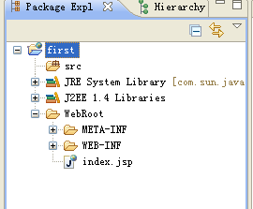
创建文件
右键点击我们建的工程
下的WebRoot
在它的下面新建jsp文件

Slide 44
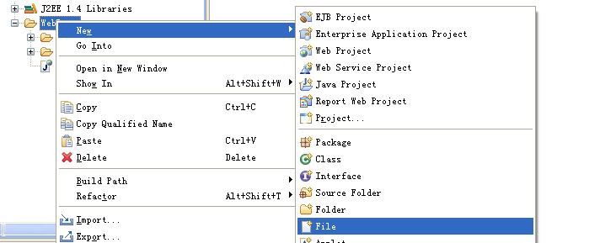
创建文件

Slide 45
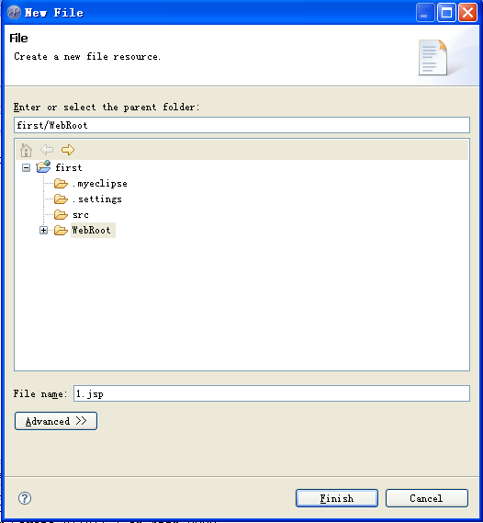

Slide 46
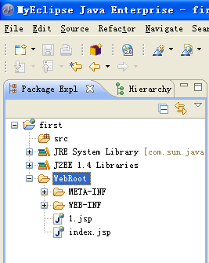
我们可以从MyEclipse左边的Package Explore中，我们创建的工程下的webroot文件夹下发现新创建的文件
注意：如果有时发现Package Explore不见了，可以在菜单windows->Show View下点击Package Explore选项

Slide 47
运行文件
打开浏览器，输入
http://localhost:8080/你的工程名/你创建的文件名
就可以访问新创建的文件了

